Slide 1
Node第5天
讲师：孔令涛

Slide 2
网络编程
网络编程 是指**编写程序使两台联网的计算机可以完成网络数据交互，完成网络通信。**
注意：这里的计算机泛指可以上网的设备，比如PC、手机、服务器、智能电视等等。

Slide 3
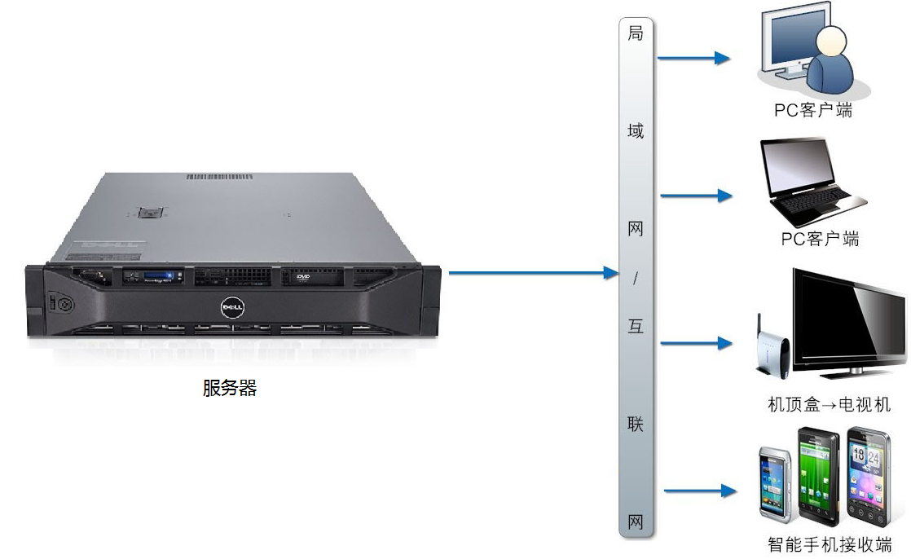
CS和BS
CS：client、server--客户端和服务器的网络编程模型
BS：browser、server--浏览器和服务器的网络编程模型

Slide 4
Node 没有 Web 容器
.net平台的 ASP或者ASP.net 需要 IIS 作为服务器容器，
PHP需要搭载 Apache 或者 Nginx 作为服务器容器，
Java 需要 tomcat 、 Apache作为服务器容器，
ruby 的 ruby on rails 需要 搭配 Apache

Slide 5


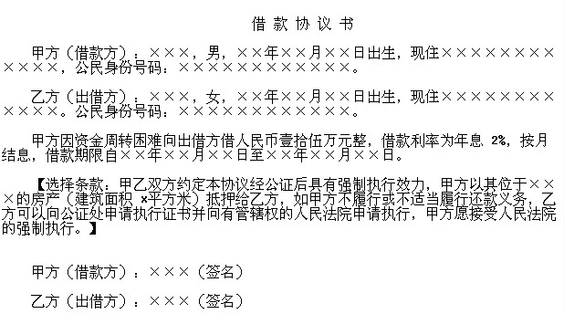
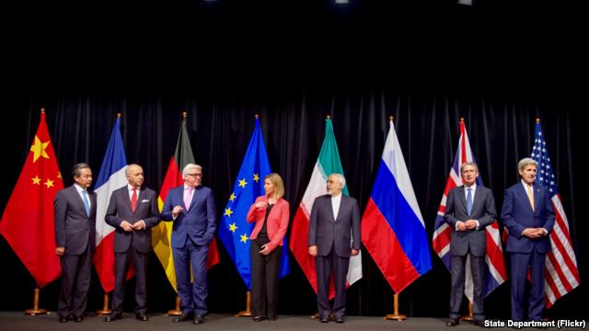
协议

Slide 6
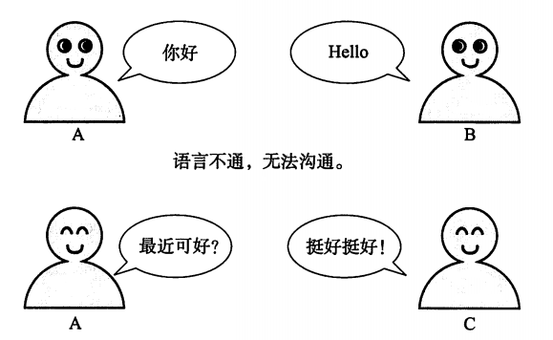
网络协议
网络之间传输数据就需要协议。
所谓的协议就是双方约定好的一些数据格式。
否则两台计算机之间如何识别对方发送过来的 0 1 数据。

Slide 7
HTTP概念
HTTP（Hyper Text Transfer Protocol），超文本传输协议，是一种通信协议,它允许将超文本标记语言（HTML）文档从Web服务器传送到客户端的浏览器
它是一个应用层协议，承载与TCP之上
由请求和响应构成，是一个标准的客户端服务器模型
问答式交互，客户端和服务器一问一答进行通信

Slide 8
URL
Uniform Resoure Locator：统一资源定位器
URL地址格式排列为：scheme://host:port/path
Internet资源类型（scheme）：指出WWW 客户程序用来操作的工具。
服务器地址（host）：指出WWW 页所在的服务器域名
端口（port）：有时（并非总是这样），对某些资源的访问来说，需给出相应的服务器提供端口号
路径（path）：指明服务器上某资源的位置
http://example.com/part/index.htm

Slide 9
端口的分类
端口范围：0-65535之间。端口的意义：用来区分不同的进程。
端口分为以下三类：
（1）公认端口（Well Known Ports）：从0到1023，它们紧密绑定（binding）于一些服务。通常这些端口的通讯 明确表明了某种服务的协议。例如：80端口实际上总是HTTP通讯,ftp21,smtp25,....。
（2）注册端口（Registered Ports）：从1024到49151。它们松散地绑定于一些服务。也就是说有许多服务绑定于 这些端口，这些端口同样用于许多其它目的。例如：许多系统处理动态端口从1024左右开始。
（3）动态和/或私有端口（Dynamic and/or Private Ports）：从49152到65535。理论上，不应为服务分配这些端 口。实际上，机器通常从1024起分配动态端口。但也有例外：SUN的RPC端口从32768开始。

Slide 10

HTTP协议用于客户端和服务器端之间的通信
在两台计算机之间使用HTTP协议通信时，必定一端担任客户端角色，另一端
担任服务器端角色

Slide 11
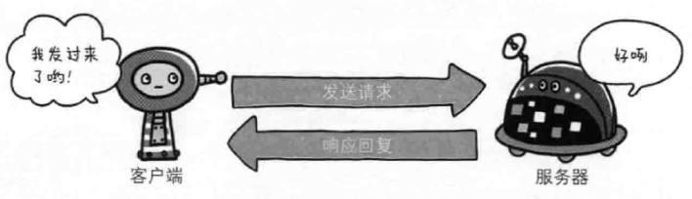
通过请求和响应的交换达成通信
HTTP协议规定，请求从客户端发出，最后服务器端响应该请求并返回
也就是说，肯定是先从客户端开始建立通信的，服务器端在没有接收到
请求之前不会发送响应

Slide 12
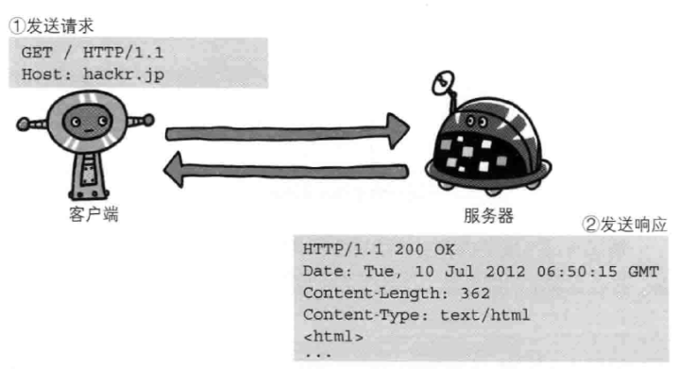

请求响应实例
起始行开头的GET
：表示请求访问服务器
的类型，称为方法
随后的字符串/index.html
：指明了请求访问的资源对象，
也叫请求URI
最后的HTTP/1.1，即HTTP版本号
用来提示客户端使用的HTTP协议的功能
请求访问某台HTTP服务器上的/index.htm页面资源

Slide 13
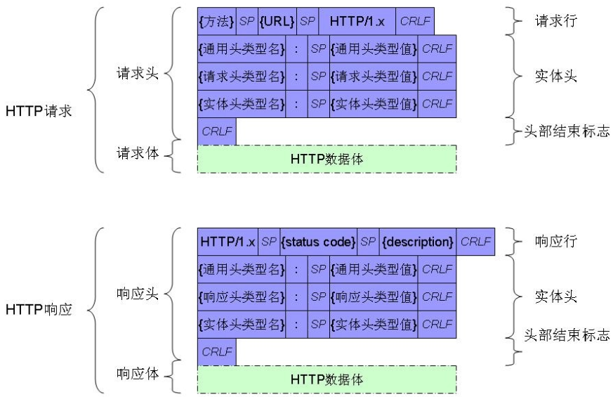
协议结构

Slide 14
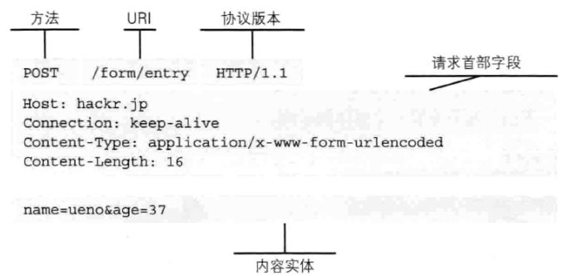
请求报文的构成
请求报文是由请求方法、请求URI、协议版本、可选的请求首部字
段和内容实体构成的

Slide 15
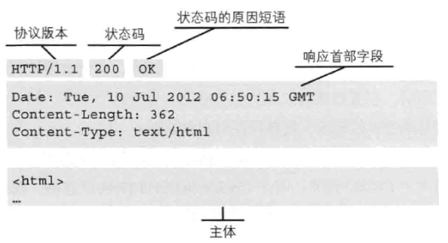
响应报文的构成
响应报文基本上由协议版本、状态码、用以解释状态码的原因短语
可选的响应首部以及实体主体构成

Slide 16
状态码
作用：当客户端向服务器发送请求时，描述请求的返回结果。借助状态码，用户可以知道服务器端是正常处理了请求，还是出现了错误。
 | 类别 | 原因短语
1XX | 信息状态码 | 接收的请求正在处理
2XX | Success（成功状态码） | 请求正常处理完毕
3XX | 重定向状态码 | 需要进行附加操作以完成请求
4XX | 客户端错误状态码 | 服务器无法处理请求
5XX | 服务器错误状态码 | 服务器处理请求出错

Slide 17
服务器返回的报文类型
Content-Type：text/html; charset=utf-8表示返回数据的类型
服务器通过Content-Type告诉客户端响应的数据的类型,这样浏览器就根据返回数据的类型来进行不同的处理，如果是图片类型就显示,如果是文本类型就直接显示内容，如果是文本类型的html格式就用浏览器渲染该格式……
常用Content-Type：text/html、image/gif、image\jpeg、text/plain、text/javascript...
Content-Length:表示响应报文体的字节长度，报文头只是描述，返回的具体数据在两个回车之后的内容中

Slide 18
HTTP协议-其它
HTTP协议是无状态的，不会记得“上个请求”，所以哪怕在同一个页面中的js、css、jpg也都要重复的提交Accept-Language、Accept-Encoding、Cookie等
网页中如果有图片、css、js等外部文件的话，图片、css、js都在单独的请求中,也就是并不是页面的所有内容都在一个请求中完成，而是每个资源都有一个请求
一般情况下，只有浏览器请求服务器端，服务器端才有给浏览器响应数据,服务器不会主动向浏览器推送数据,这样是安全考虑，也是提高服务器性能的考虑。如果要服务器向浏览器推送数据，则需要使用Socket.IO等额外的技术来解决

Slide 19
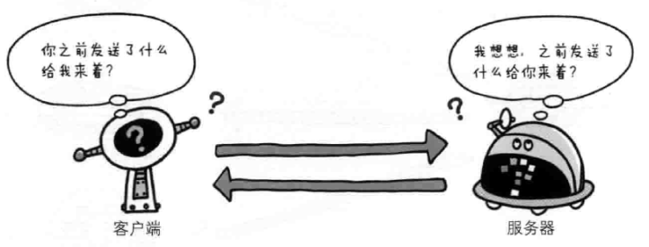
HTTP是无状态的协议
使用HTTP协议，每当有新的请求发送时，就会有对应的新响应产生
协议本身并不保留之前的一切的请求或响应报文的信息
这是为了更快的处理大量事物，确保协议的可伸缩性，而特意把HTTP
协议设计成如此简单的

Slide 20
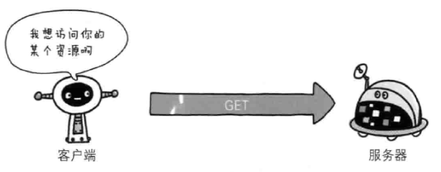
告知服务器意图的HTTP方法-GET
获取资源

Slide 21
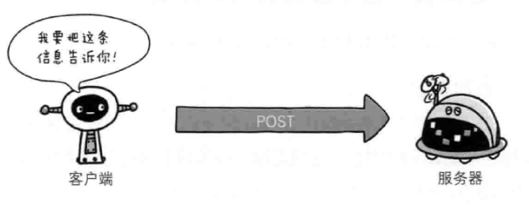
告知服务器意图的HTTP方法-POST
POST的目的并不是获取响应的主体内容
而是传输实体主体

Slide 22
get与post深入
可以设定form表单的method属性指定表单提交方式，get默认是通过url传递表单值，post传递的表单值是隐藏到http报文体中，所以在url中看不到。
get和post的区别：get是通过url传递表单值,post通过url看不到表单域的值；get传递的数据是有限的,如果要传递大数据量不能用get,必然要type=“file”上传文件，type:”password”传递密码或者<textarea>提交大量文本字段。对于post的表单重新敲地址栏再刷新就不会提示重新提交了，因为重新敲地址就没有偷偷提交的数据了。
get提交格式：url后跟着”?”，由于客户端可能向服务器提交多个键值对，键值对之间用”&”进行分割，如果url中有汉字、特殊符号，则需要对url进行编码
表单域只有设定了name属性的表单元素才会被提交给服务器
如果给submit按钮设定了name，那么按钮的value也会被提交到服务器
对比查看post/get报文数据

Slide 23
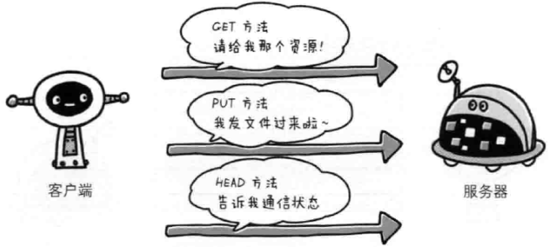
使用方法下达命令
向请求URI指定的资源发送请求报文时，采用称为方法的命令
方法的作用在于：可以指定请求的资源按期望产生某种行为。

Slide 24
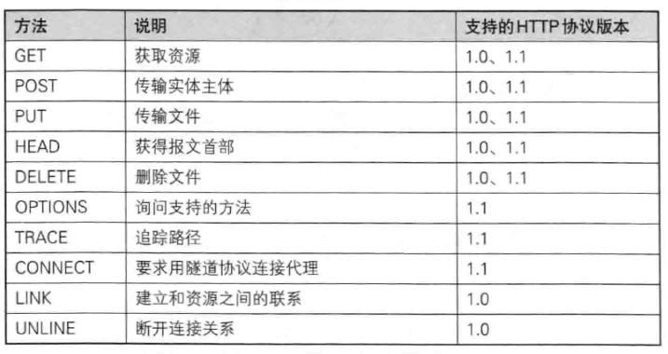
HTTP/1.0和HTTP/1.1支持的方法
LINK和UNLINK已被HTTP/1.1废弃，不再支持

Slide 25
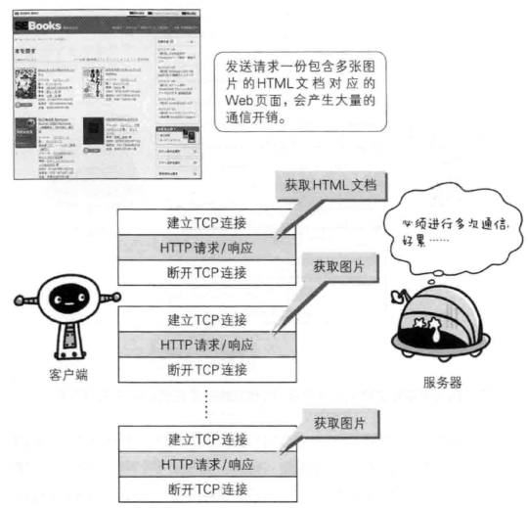
早期的HTTP连接模型
每次的请求都会造成无谓的TCP连接建立和断开，增加通信量的开销

Slide 26
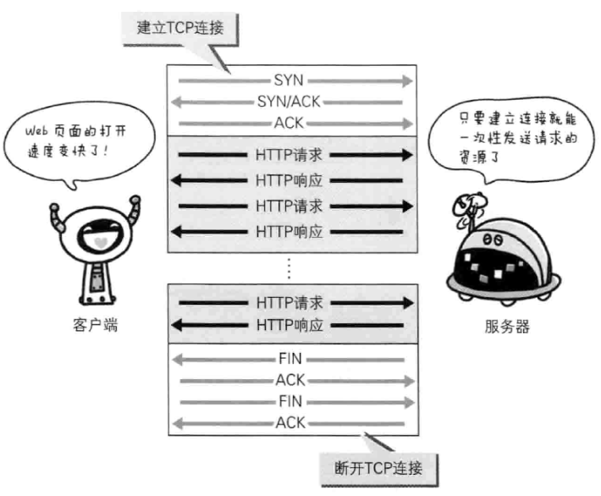
HTTP-持久连接
持久连接的特点：只要任意一端没有明确提出断开连接，则保持连接状态
在HTTP/1.1中，所有的连接默认都是持久连接
好处：
减少了连接的重复建立和断开所造成的额外开销，减轻了服务器端的负载
减少开销的那部分时间，使HTTP请求和响应能够更早的结束，Web页面显示速度也响应提高

Slide 27
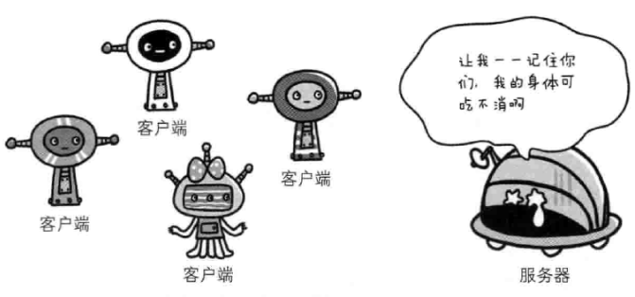
HTTP协议是无状态的
如果让服务器管理全部客户端状态则会成为负担

Slide 28
解决HTTP无状态？矛盾
无状态也有优点：
由于不必保存状态，自然可以减少服务器的CPU及内存资源的消耗
正式因为HTTP协议本身非常简单，所以才被应用到各种场景
Cookie
保留无状态的同时又要解决类似的矛盾问题，于是引入了Cookie技术
Cookie通过在请求和响应报文中写入Cookie信息来控制客户端的状态

Slide 29
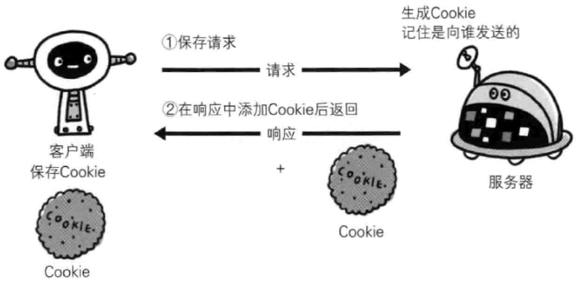
没有Cookie信息状态下的请求

Slide 30
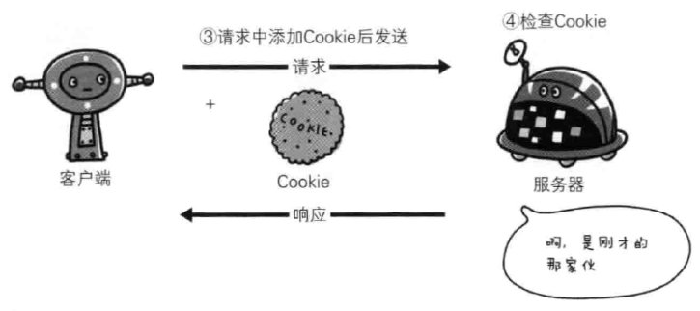
存有Cookie信息状态的请求

Slide 31
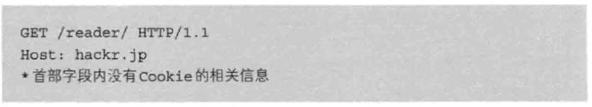
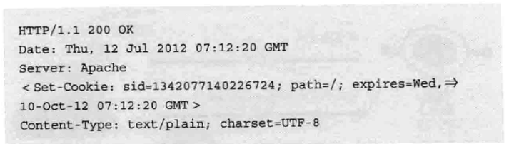
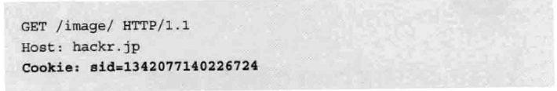
Cookie-请求响应报文
1.客户端第一次请求报文
2.服务器端响应报文（生成Cookie信息）
3.客户端请求报文（自动发送保存着Cookie的信息）

Slide 32
Cookie
Cookie(曲奇饼)，可以记录服务器与客户端之间的状态
Cookie是一个由浏览器和服务器共同协作实现的规范
服务器向客户端发送Cookie
浏览器将Cookie保存
之后在每一次请求中浏览器都会将Cookie发向服务器
Cookie值的格式是 key=value; foo=bar的形式
客户端发送的Cookie在请求报文的Cookie字段中
案例：是否第一次访问该网站

Slide 33
Cookie-服务器
服务器可以向浏览器发送一个响应头：Cookie
Set-Cookie:name=value; Path=/; Max-Age=;Domain=*.com
name=value; 必须包含
Path=/; 表示Cookie影响的路径，当访问路径不匹配时，浏览器不会发送该Cookie
Max-Age：告诉浏览器该Cookie多长时间过期，单位为秒
HttpOnly：告知浏览器不允许通过脚本document.cookie访问

Slide 34
Cookie的问题
Cookie体积过大会造成请求和响应速度变慢
尽量不要再Cookie中存储大量数据
将静态资源存储在单独的及其上避免Cookie的无效传输
Cookie可以在前后端修改，数据容易被篡改和伪造
爱奇艺：isVIP
Cookie对于敏感数据的保护基本是无效的

Slide 35
Session
为了解决Cookie无法存储大量数据，以及不安全的问题，Session被设计出来了。
Session的数据只保留在服务器端，客户端无法修改
Session不是什么新技术，是基于Cookie实现的
服务器端保存key（口令）/value（数据）对象，客户端保存，key（口令），一旦口令被篡改，就丢失了映射关系

Slide 36
Session注意
将Session存储到内存上的问题，思考
解决方案：将Session集中化，使用Redis、Memcached等高校的缓存服务器技术
Session的口令依旧保存在客户端，还是存在口令被盗用和伪造的情况，解决方案是将口令通过私钥加密进行签名，使得伪造成本更高

